Slide 1
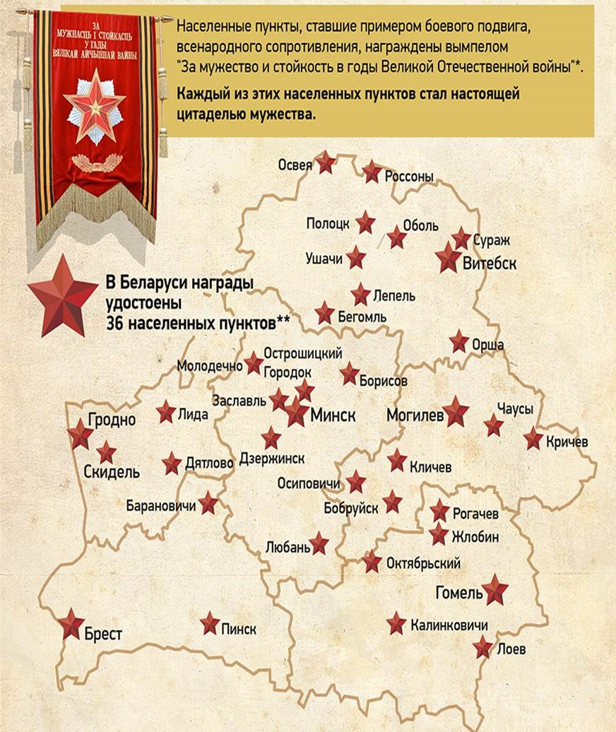
«ЦИТАДЕЛИ МУЖЕСТВА И ГЕРОИЗМА»
КВЕСТ-ИГРА
ДЛЯ УЧАЩИХСЯ
III, IV КЛАССОВ

Slide 2
МАРШРУТНЫЙ ЛИСТ
 | Название станции | Время выполнения задания | Количество баллов, которые может заработать команда | Результат в баллах
1 | «Первый бой “Катюши”» |  | 1
2 | «Филворд» |  | 1
3 | «Подвиг бойцов 100-й стрелковой дивизии» |  | 1
4 | «Партизанские аэродромы» |  | 1
5 | «Партизанские зоны» |  | 1
6 | «Подпольные молодёжные организации» |  | 1
7 | «Ребусная» |  | 1
8 | «Пограничный город-герой» |  | 1

Slide 3
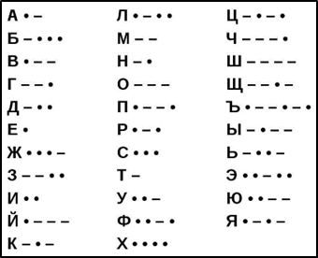
СТАНЦИЯ «ПЕРВЫЙ БОЙ “КАТЮШИ”»
Ответ: Орша.

Slide 4
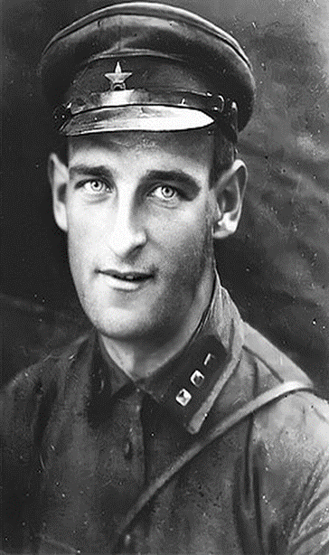
Железнодорожный вокзал Орши в июле 1941 года — важный транспортный узел, где скопились эшелоны с боеприпасами, боевой техникой и живой силой противника. Фашисты окружили станцию десятками артиллерийских установок, чтобы обезопасить себя от налёта советской авиации. Но им это не помогло. 14 июля 1941 года выстрел «Катюши» из семи миномётных установок — а это одномоментно 112 ракет — буквально изрешетил железнодорожные подходы станции Орша. Визг ракет, скрежет ломающихся железнодорожных платформ и грохот падающих вагонов, крики смертельно раненных оказали сильнейшее деморализующее действие на противника. Уже через полчаса чудом выжившие докладывали вермахту об «адской мясорубке» и применённом в ней новом, невиданном оружии, подобному урагану. С этого участка фронта нацисты вывезли три эшелона убитых и раненых. Залпами батареи была полностью разрушены
переправа через реку Оршицу и железнодорожная станция Орша. Так враг был остановлен в Орше на неделю. Именно эта операция дала возможность советским войскам собраться с силами. У отлично технически оснащённых фашистов к тому моменту такого оружия не было. Секретной батареей артиллеристов руководил капитан гвардии Иван Андреевич Флёров. Бесстрашный, рассудительный и волевой, он уже приобрел боевой опыт на советско-финской войне. Там Иван Андреевич также командовал артиллерийской батареей и за проявленное мужество был награждён орденом Красной Звезды.

Slide 5
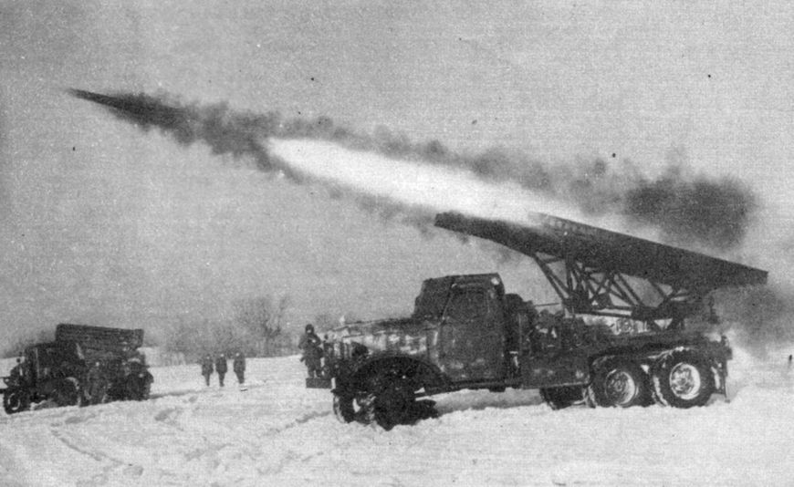

Slide 6
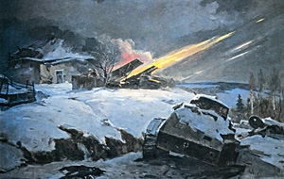

Slide 7
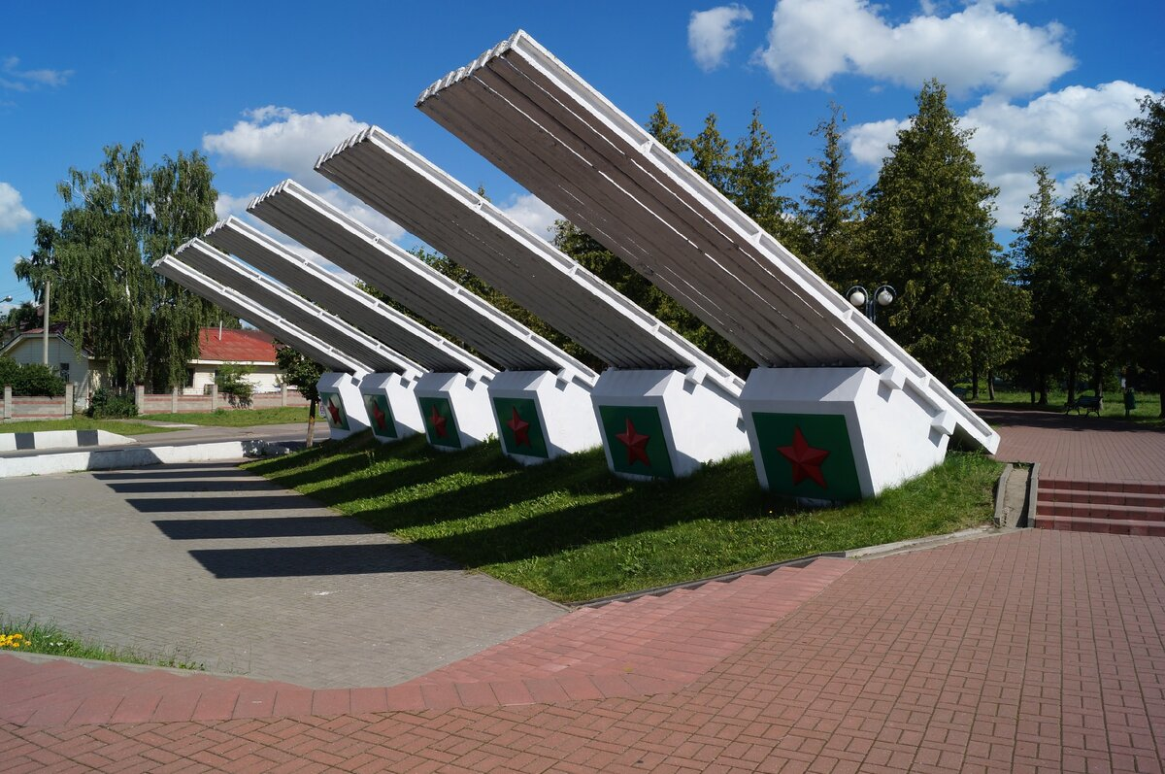
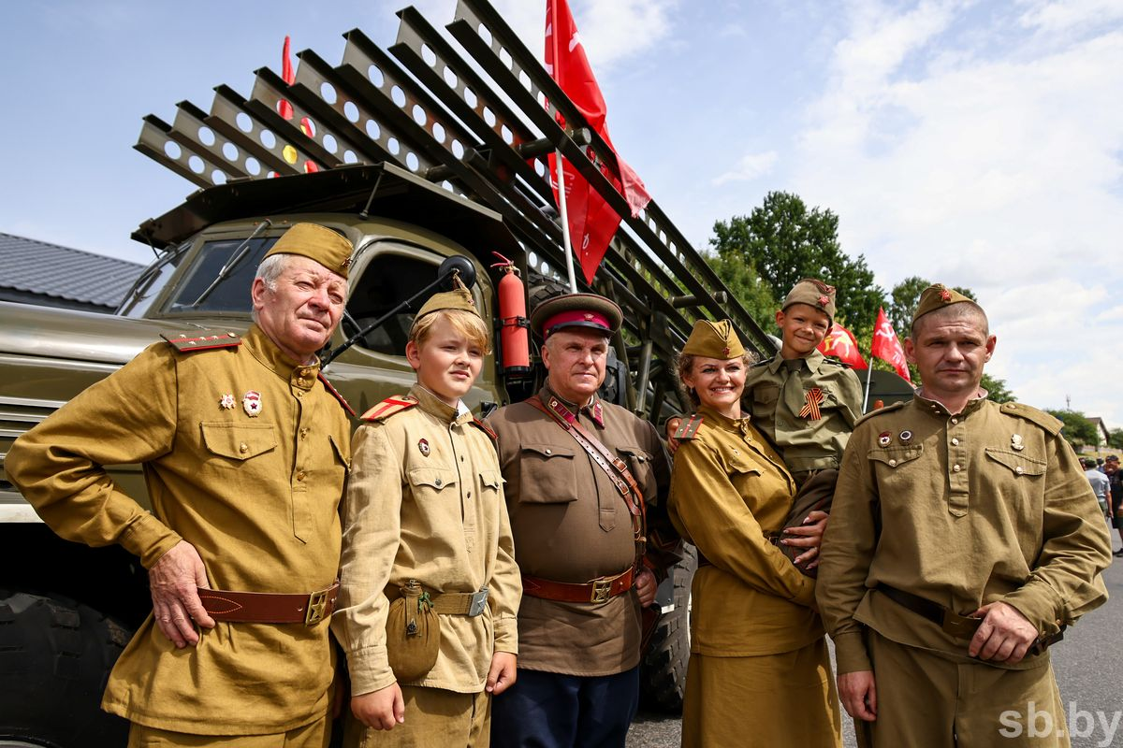
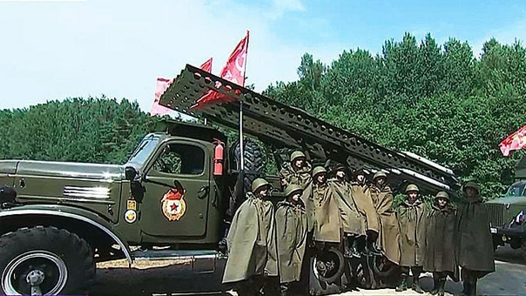
Памятником легендарной «Катюше» и первой миномётной батарее под командованием Ивана Флёрова стал комплекс «За нашу Советскую Родину!», открытый в Орше в 1966 году. Его создавала творческая группа в составе архитекторов Юрия Градова, Леонида Левина и скульптора Валентина Занковича. Сюда ежегодно в День Победы, День Независимости Республики Беларусь и, конечно же, 14 июля приходят с цветами благодарные потомки тех, кто сражался на той священной войне, и говорят спасибо за мирное небо над головой!

Slide 8
ПЕРВЫЙ ЗАЛП «КАТЮШИ»
https://www.youtube.com/watch?v=A9sSlKln8aE

Slide 9
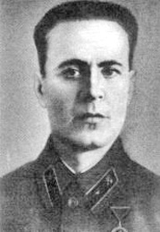
ЗАСЛОНОВ КОНСТАНТИН СЕРГЕЕВИЧ
(25.12.1909 – 14.11.1942)
В октябре 1941 года по собственной просьбе был отправлен в тыл врага в составе группы железнодорожников. Партизанский псевдоним — «Дядя Костя». На станции Орша создал подпольную группу, участники которой путём применения «угольных мин» (мины, замаскированные под каменный уголь) за три месяца подорвали 93 немецких паровоза. Ввиду угрозы ареста в марте 1942 года Заслонов с группой покинул Оршу и организовал партизанский отряд, который провёл ряд успешных боевых рейдов в районе Витебск — Орша — Смоленск, уничтожив большое количество вражеских солдат и техники. С октября 1942 года — командующий всеми партизанскими силами Оршанской зоны. Погиб 14 ноября 1942 года в бою за деревню Куповать.
В Орше воздвигнут памятник К. С. Заслонову. Именем героя названо паровозное депо в Орше. Также памятник установлен на привокзальной площади в Осташкове. Именем К. С. 3аслонова названы улицы в городах Беларуси, России, Украины; электропоезд в депо им. Ильича Московской железной дороги; тепловоз в депо Орша Белорусской железной дороги; электровоз в депо Златоуст Южно-Уральской железной дороги; детская железная дорога в г. Минске, а также одна из её станций; военный городок в Витебской области — посёлок Заслоново; школа в городе Невельэ, в посёлке Поречье Великолукского района Псковской области, школа № 69 г. Минска, памятник К. Заслонову установлен во дворе данной школы.
7 марта 1943 года Заслонову Константину Сергеевичу посмертно присвоено звание «Герой Советского Союза». Награждён двумя орденами Ленина и медалями.

Slide 10
ФИЛВОРД
Найдите названия 8 городов, награждённых вымпелом «За мужество и стойкость в годы Великой Отечественной войны» в 2009 году: Бобруйск, Борисов, Гомель, Гродно, Жлобин, Лида, Могилёв, Молодечно.
Г | Ч | Л | Э | У | И | М | Ь | С | И
Р | Г | Ж | Ю | К | Г | Л | Щ | З | Х
О | О | Л | Ф | Ц | Л | И | Д | А | Д
Д | М | О | Б | О | Р | И | С | О | В
Н | Е | Б | О | Б | Р | У | Й | С | К
О | Л | И | У | А | Г | Ф | Я | Ч | Р
Я | Ь | Н | Й | Ф | Н | Х | Э | Ж | С
Л | М | О | Л | О | Д | Е | Ч | Н | О
Г | Ы | И | Ю | Ы | Ф | И | М | Л | С
Р | В | Т | М | О | Г | И | Л | Ё | В
Г | Ч | Л | Э | У | И | М | Ь | С | И
Р | Г | Ж | Ю | К | Г | Л | Щ | З | Х
О | О | Л | Ф | Ц | Л | И | Д | А | Д
Д | М | О | Б | О | Р | И | С | О | В
Н | Е | Б | О | Б | Р | У | Й | С | К
О | Л | И | У | А | Г | Ф | Я | Ч | Р
Я | Ь | Н | Й | Ф | Н | Х | Э | Ж | С
Л | М | О | Л | О | Д | Е | Ч | Н | О
Г | Ы | И | Ю | Ы | Ф | И | М | Л | С
Р | В | Т | М | О | Г | И | Л | Ё | В

Slide 11
СТАНЦИЯ «ПОДВИГ БОЙЦОВ 100-Й СТРЕЛКОВОЙ ДИВИЗИИ»
О
Ш
Р
И
О
Р
О
Г
Т
Ц
Д
С
Й
О
К
О
К
И

Slide 12
О
Ш
Р
И
ОСТРОШИЦКИЙ
О
Р
О
ГОРОДОК
Г
Т
Ц
Д
С
Й
О
К
О
К
И

Slide 13
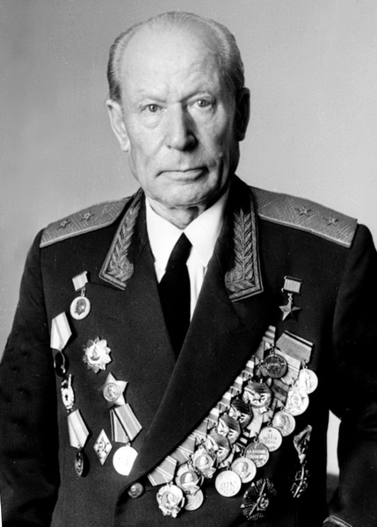
При въезде в Острошицкий Городок со стороны Минска установлен танк в честь солдат, оборонявших территории вблизи столицы в первые дни войны, так и бойцов 5-й гвардейской танковой армии, освобождавшей деревню, а затем и Минск в июле 1944 года. Благодаря отважным воинам, а также местным партизанам и подпольщикам, Острошицкий Городок стал единственным сельским населённым пунктом Беларуси, который Указом Президента награждён вымпелом «За мужество и стойкость в годы Великой Отечественной войны».
Тут 26 июня 1941 года, на подступах к столице, враг получил отпор, которого не ожидал. Ожесточённые сражения длились около трёх суток. Всё это время бойцы 100-й стрелковой дивизии под командованием генерал-лейтенанта Ивана Руссиянова удерживали свои позиции, уничтожая немцев и их технику всеми возможными способами. Именно здесь впервые в Великой Отечественной войне были применены стеклянные гранаты — бутылки с зажигательной смесью, позже получившие название коктейля Молотова. Мужественным воинам удалось уничтожить и вывести из строя 101 вражеский танк, 13 бронемашин, 23 орудия, сбить 20 самолётов.

Slide 14
100 — Озаричи; 200 — Бегомль; 300 — Зыслов; 400 — Хойники; 600 — Наровля.
СТАНЦИЯ «ПАРТИЗАНСКИЕ АЭРОДРОМЫ»
Ответ:
танк 300 : 3 = 100;
пушка 500 – 100 · 2 = 300;
«Катюша» 800 – 100 – 300 = 400;
4) 1-й самолёт 1000 – 300 – 400 = 300 — Зыслов;
5) 2-й самолёт 300 – 100 = 200 — Бегомль.

Slide 15
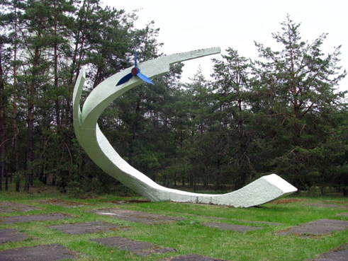
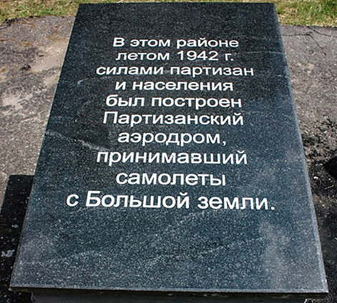
ОСТРОВ ЗЫСЛОВ. ПАРТИЗАНСКИЙ АЭРОДРОМ
Остров Зыслов — труднодоступный участок суши, расположенный среди топкого болота. Поэтому летом 1941 года организаторы партизанского движения республики выбрали его местом для дислокации руководящих органов партизанского и подпольного движения. Партизанские формирования нуждались в постоянной связи с центральным штабом партизанского движения, который отправлял за линию фронта самолёты с необходимыми для партизан грузами — оружием, медикаментами, газетами. Поэтому было принято решение о немедленном сооружении на острове Зыслов партизанского аэродрома. К августу 1942 года строительство аэродрома было завершено. А в ночь с 21 на 22 сентября 1942 года на партизанскую базу приземлился первый советский самолёт. Маскировка аэродрома была настолько умелой, а посадка — такой скрытной, что фашисты так и не смогли догадаться, где и как приземляются самолёты. Отсюда в 1942–1943 годах были эвакуированы за линию фронта белорусские учёные, раненые партизаны, дети погибших партизан и воинов Красной армии. Этот партизанский аэродром служил партизанам Минщины до самого освобождения Беларуси в 1944 году.

Slide 16
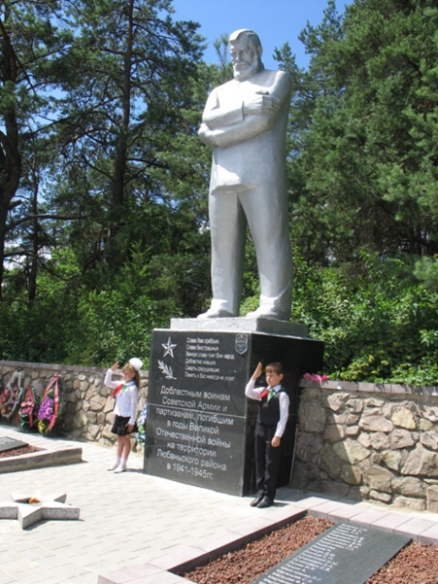
На крутом косогоре Зыслова между высоких сосен и вечнозелёных елей в 1964 году к 20-летию освобождения Беларуси от немецко-фашистских захватчиков был воздвигнут обелиск в честь тех, кто героически сражался в тылу врага за свободу своего края. В 1969 году на острове был открыт мемориальный комплекс, который включает в себя братскую могилу, в которой захоронено 296 погибших воинов Красной армии и партизан, скульптуру «Скорбящий старик», памятный знак на месте взлётной полосы бывшего партизанского аэродрома и мемориальная доска с текстом «В этом районе летом 1942 г. силами партизан и населения был построен партизанский аэродром, принимавший самолёты с Большой земли», обелиск из трёх вертикальных плоскостей с надписями-посвящениями в память о деятельности Минского подпольного обкома КП(б)Б, штаба партизанских соединений Минской области, Любанских подпольных райкомов КП(б)Б и ЛКСМБ, 25-й партизанской бригады им. П. К. Пономаренко, 6 восстановленных партизанских землянок. Мемориальный комплекс «Зыслов» стал символом непокорённого белорусского народа.

Slide 17
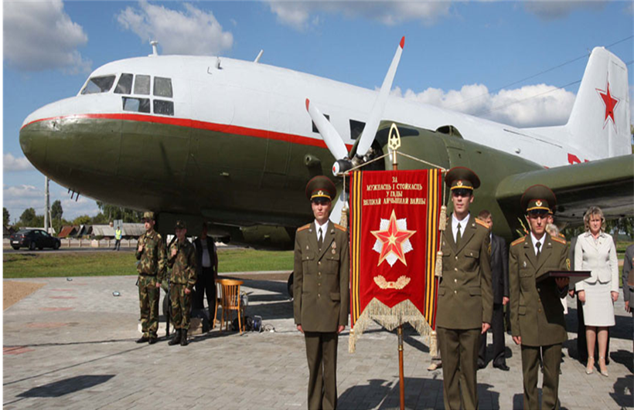
БЕГОМЛЬ. ПАРТИЗАНСКИЙ АЭРОДРОМ
Бегомль был оккупирован 2 июля 1941 года. Немецко-фашистские захватчики убили в Бегомле и районе 3,3 тыс. человек. В Бегомле действовало подполье, в Бегомльском районе — партизанская бригада «Железняк», «Дяди Коли», Никитина, особый диверсионный отряд Кузина. 20 декабря 1942 года партизаны бригады «Железняк» выгнали оккупантов с городского посёлка и восстановили советскую власть. С марта 1943 года в Бегомле действовал партизанский аэродром, через который связывались с Большой землёй. На самолётах доставляли партизанам оружие, боеприпасы, медикаменты, тёплую одежду, вывозили детей и тяжелораненых. В ходе карательной операции
«Котбус» (май — июнь 1943 года) оккупанты заняли посёлок, но к концу июля 1943 года вновь были выбиты партизанами. 5 июня 1944 года немецко-фашистские захватчики заняли Бегомль. Освобождён 1 июля 1944 года солдатами 850-го стрелкового полка 277-й стрелковой дивизии 7-й механизированной бригадой 3-го Белорусского фронта и партизанами бригады «Железняк».

Slide 18
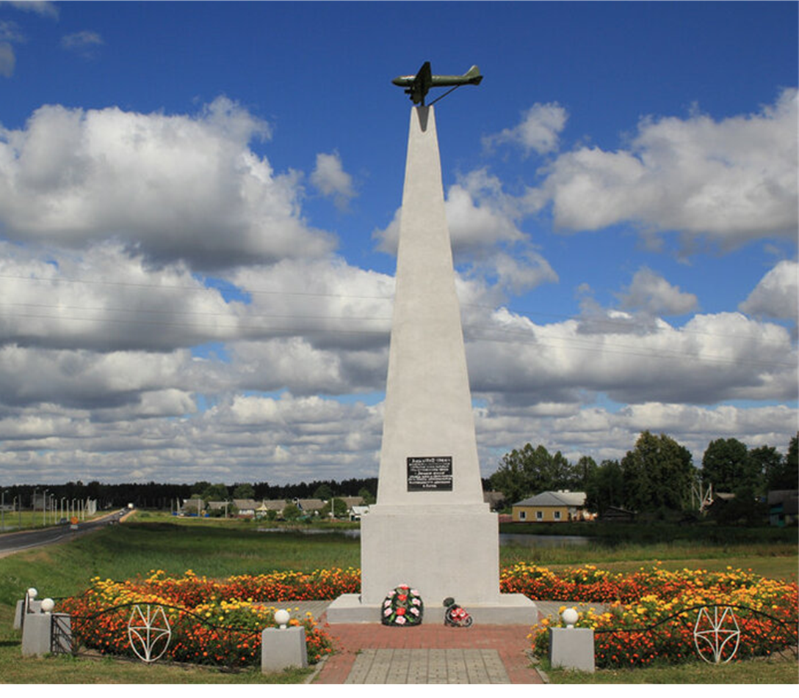
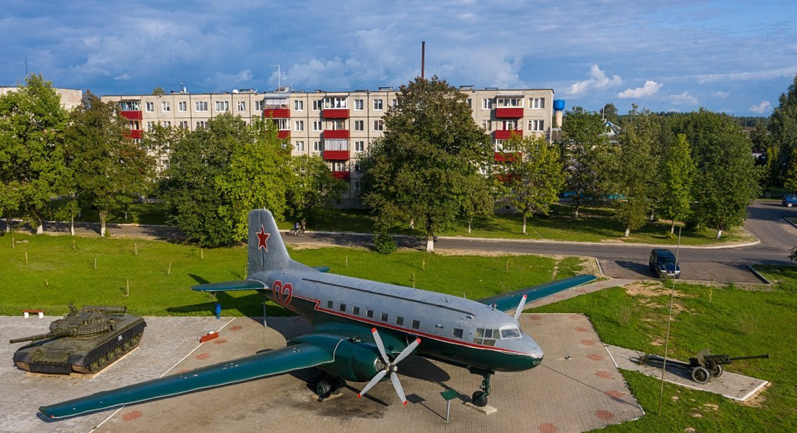
В память о партизанском аэродроме в посёлке около краеведческого музея установлен самолёт Ил-14 прототипом, которого был легендарный Ли-2, а на месте, где находилась взлётная полоса, установлен памятник в виде стелы, на пике которой находится уменьшенная копия самолёта Ли-2.

Slide 19
ПАРТИЗАНСКИЙ АЭРОДРОМ В БЕГОМЛЕ
https://www.youtube.com/watch?v=AHsY6mw8PFs

Slide 20
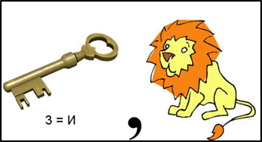
СТАНЦИЯ «ЦЕНТРЫ ПАРТИЗАНСКИХ ЗОН»
Полесская область
Могилёвская область
Октябрьский
Кличев
Минская область
Гомельская область
Любань
Чечерск

Slide 21
Витебская область
Сураж
Лепель
Полоцк
Брестская область
Ушачи
Ленинский
Россоны

Slide 22
Партизанские зоны представляли собой опорные базы партизан и советской власти во вражеском тылу. Здесь располагались партизанские аэродромы, на которые доставлялось вооружение, боеприпасы, взрывчатка, медикаменты и другие грузы. Сюда приходили отдельные группы и отряды, преследуемые карателями, — не только из других районов Беларуси, но и с территории Украины, России, Прибалтики. Отсюда партизаны совершали боевые рейды. С осени 1941 года такие партизанские зоны появились в Полесской (Октябрьская партизанская зона), Могилёвской (Кличевская партизанская зона) и Минской областях (Любанская партизанская зона). В 1942 году в Витебской области образовались Суражская, Россонско-Освейская, Ушачская, Полоцко-Сиротинская партизанские зоны, в Гомельской области — Чечерская партизанская зона, в Брестской области — Ленинская партизанская зона.

Slide 23
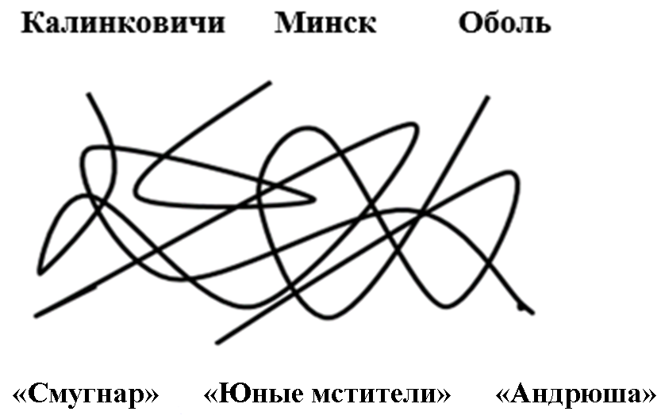
СТАНЦИЯ «ПОДПОЛЬНЫЕ МОЛОДЁЖНЫЕ ОРГАНИЗАЦИИ»
Ответ:
Калинковичи — «Смугнар»;
Минск — «Андрюша»;
Оболь — «Юные мстители».

Slide 24
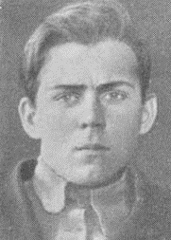
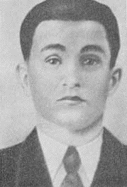
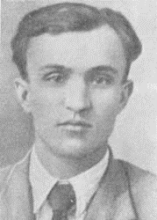
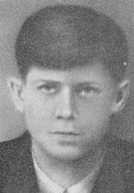
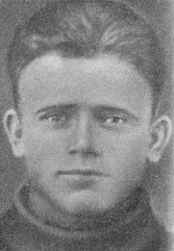
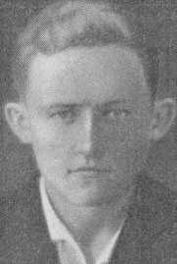
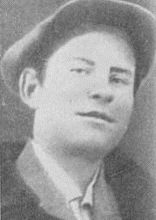
ПОДПОЛЬНАЯ МОЛОДЁЖНАЯ ГРУППА «СМУГНАР»
(«СМЕРТЬ УГНЕТАТЕЛЯМ НАРОДА»), КАЛИНКОВИЧИ
Константин Ермилов
Никола Змушко
Валентин Таларай
Пётр Ерёменко
Михаил Секач
Семён Шевченко
Василий Секач

Slide 25
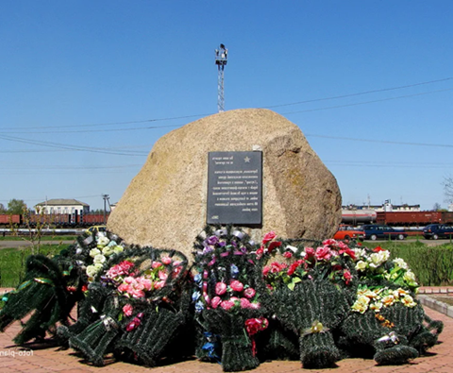
Молодёжная комсомольская организация СМУГНАР (Смерть угнетателям народа) была создана в г. Калинковичи в октябре 1941 года. В неё входили 16 молодых людей от 16 до 29 лет: Костя Ермилов, Семён Шевченко, Пётр Ерёменко, Валентин Толорай, Иван Корбаль, Михаил Ткач, Николай Змушко... Ребята похищали у немцев оружие и боеприпасы, помогая вооружаться партизанам, расклеивали в городе листовки, охотились на полицаев, уничтожали запасы продовольствия немецких частей, вербовали в свои ряды воевавших на стороне оккупантов польских солдат, совершали диверсии на железной дороге. Всё это заставляло немцев нервничать и напрягаться: в городе орудуют агенты НКВД, «которые по ночам спускаются на парашютах в Калинковичи». В августе 1942 года практически всех смугнаровцев, которые не успели уйти в лес к партизанам, разоблачили и поставили на оперативный учёт в местном отделении СД.
Немцы и особо рьяные полицаи не просто расстреляли мальчишек и девчонок. Валику Толораю на спине вырезали звезду, Сеню Шевченко вешали на дыбу, Костю Ермилова жгли раскалёнными шомполами, Василия Секача закопали живым. Места гибели многих подпольщиков оставались неизвестными. Лишь на могиле Ивана Корбаля, Владимира Ковалькова, Виктора Токарского, Андрея Тозика собирались родные. А у Красного моста нашли останки Пети Ерёменко. К 60-летию освобождения Калинковичей, 13 января 2004 года, был открыт памятник партизанам, подпольщикам и членам молодёжной группы «Смугнар».

Slide 26
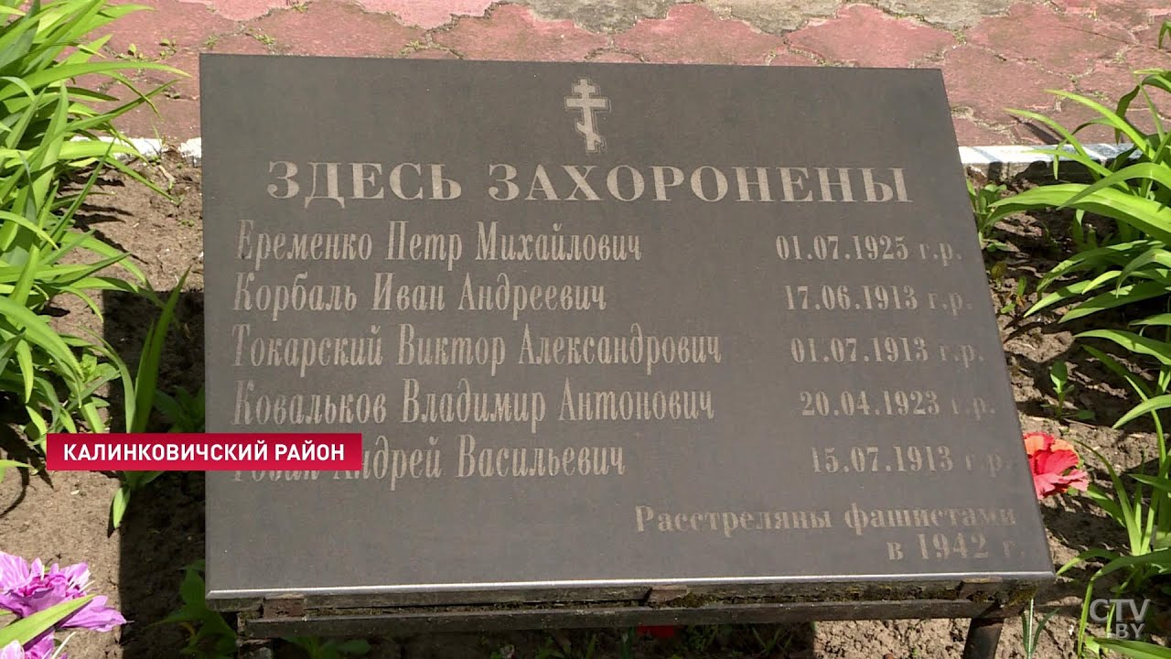
«СМЕРТЬ УГНЕТАТЕЛЯМ НАРОДА». РАССКАЗЫВАЕМ, КАК ПОДПОЛЬНАЯ ГРУППА «СМУГНАР» БОРОЛАСЬ С ОККУПАНТАМИ
https://www.youtube.com/watch?v=fw-dmPxX9Vw&t=1s

Slide 27
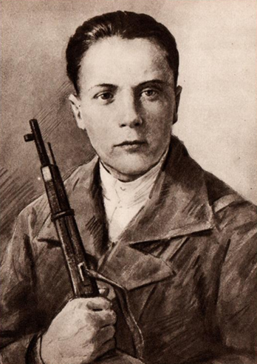
ПОДПОЛЬНАЯ КОМСОМОЛЬСКАЯ ОРГАНИЗАЦИЯ «АНДРЮША», МИНСК
Уже на 7-й день после начала войны немецкие войска вошли в Минск. Но к этому моменту в белорусской столице уже сформировалось коммунистическое подполье, которое возглавил Иван Ковалёв. Минские подпольщики включились в активную борьбу с фашистскими захватчиками. Осенью 1941 года была создана подпольная комсомольская организация «Андрюша». Её штаб возглавил 20-летний Николай Кедышко. Организация имела связных, через которых связывались с партизанскими отрядами и передавали им разведданные, оружие, медикаменты. Подпольщики приводили в негодность автомашины, электростанции, её участники минировали железнодорожные составы, устраивали на улицах Минска засады
на гитлеровцев, помогали бежать из фашистского плена нашим людям. Всего они провели 40 диверсий, убили 50 фашистов и спасли 80 человек, переправив их в партизанский отряд. Юные подпольщики с помощью взрывов уничтожили несколько гитлеровских автомашин, подожгли поезд, перевозивший авиационное топливо, похитили большое количество оружия.
В ночь на 7 ноября 1943 года гестаповцам удалось выследить и окружить штаб организации, который проводил очередное заседание. В завязавшемся неравном бою с фашистами несколько членов штаба, и в их числе Н. А. Кедышко, пали смертью храбрых.
После войны в память о бесстрашном руководителе организации «Андрюша» в Минске был установлен памятник и одна из улиц белорусской столицы названа в его честь, имя Николая Кедышко носит и Минский государственный профессионально-технический колледж декоративно-прикладного искусства. В 1965 году молодому подпольщику посмертно было присвоено звание Героя Советского Союза.

Slide 28
ВЫВЕЛ ИЗ СТРОЯ ЗАВОД НА ТРИ МЕСЯЦА! ИСТОРИЯ НИКОЛАЯ КЕДЫШКО (ГЕРОИ СССР)
https://www.youtube.com/watch?v=fU04sufp6a4

Slide 29
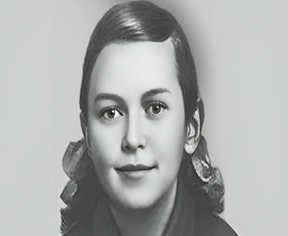
«ЮНЫЕ МСТИТЕЛИ», ОБОЛЬ
Зимой 1942 года в Оболе была создана молодёжная подпольная организация «Юные мстители», в ряды которой вступили 38 выпускников местной школы. Они устраивались на работу в немецкие ведомства, на заводы, железную дорогу и в столовую, чтобы собирать необходимые сведения и наносить урон противнику. Ребята сплотились вокруг 19-летней Ефросиньи Зеньковой, которая стала секретарём «Юных мстителей». За время существования организации комсомольцы в общей сложности произвели 21 диверсию: взорвали водокачку, 3 мотовоза, пустили под откос несколько эшелонов, сожгли льнозавод, несколько мостов, уничтожили около 10 автомашин. Подпольщики добывали и передавали партизанам оружие, медикаменты, информацию о дислокации вражеских войск, проводили агитацию среди населения, распространяли листовки и сводки Совинформбюро.
Самой младшей участницей организации была Зина Портнова. 15‑летняя школьница летом приезжала в Оболь к бабушке на каникулы. По заданию подпольщиков Зина устроилась подсобной рабочей в немецкую столовую, где сумела подсыпать крысиный яд в кастрюлю с супом. Погибло около сотни эсэсовцев. Отводя от себя подозрения, Зина попробовала отравленную похлебку. Чудом выжила. После этого она ушла в партизанский отряд им. Ворошилова и стала разведчицей. Однажды Зину арестовали. На одном из допросов девушка застрелила следователя из его пистолета, а затем офицера, вбежавшего на звук выстрела, и часового. Но уйти ей так и не удалось. Зину расстреляли в январе 1944 года. Молодёжная подпольная организация «Юные мстители» была раскрыта с помощью подосланного провокатора, который лично был знаком с подпольщиками, так как был местным жителем. Схваченные фашистами юноши и девушки подверглись жестоким допросам и пыткам, позже они были расстреляны. В живых остались только 3 человека из 38!

Slide 30
1 июля 1958 года 10 молодых обольских подпольщиков наградили орденом Отечественной войны I степени, 5 — орденом Красного Знамени. Ефросинье Зеньковой и Зинаиде Портновой было присвоено звание Героев Советского Союза.
В честь юных подпольщиков названы улицы, школы, установлены памятные знаки, сняты фильмы, поставлены спектакли...
На территории Обольского сельсовета находится восемь воинских захоронений. Самое большое находится рядом с музеем комсомольского подполья. Здесь покоится прах 297 советских воинов.

Slide 31
ЕДИНСТВЕННАЯ В БЕЛАРУСИ МОЛОДЁЖНАЯ ПОДПОЛЬНАЯ ОРГАНИЗАЦИЯ! КТО СРАЖАЛСЯ В ЗНАМЕНИТОМ ОБОЛЕ?
https://www.youtube.com/watch?v=daLL5KkTyek

Slide 32
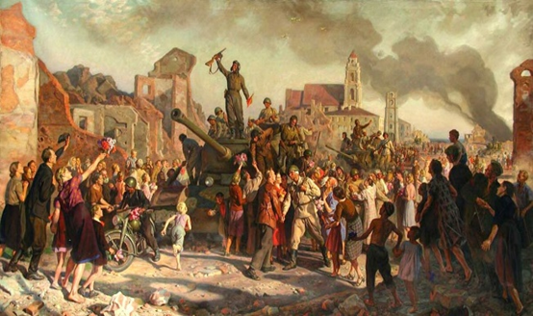

Slide 33
МИНСК — ГОРОД-ГЕРОЙ
Минск с первых дней Великой Отечественной войны оказался в самом центре сражений. В ожесточённых боях с врагом под Минском в июне 1941 года было уничтожено около 300 авто- и бронемашин противника, много танков. Когда 28 июня советские войска были вынуждены отступить и оставить город, на борьбу с фашистами встали трудящиеся города. К концу 1941 года на предприятиях, железнодорожной станции действовали 50 подпольных групп, объединивших свыше 9 тысяч патриотов. Ни в одном другом городе Советского Союза не было столь массового противостояния подпольщиков оккупантам. За время оккупации в Минске было проведено 1304 диверсии, выведено из города 10 000 военнопленных и минчан, создано 50 партизанских отрядов. За проявленное мужество и героизм 600 участников минского подполья были награждены орденами и медалями, 8 человек получили звание Героя Советского Союза. 26 июня 1974 года Минску было присвоено звание города-героя с вручением ордена Ленина и медали «Золотая Звезда». В 1985 году на проспекте Победителей был установлен 45-метровый бетонный обелиск «Город-герой». У его подножия расположен бронзовый монумент «Родина-мать».

Slide 34
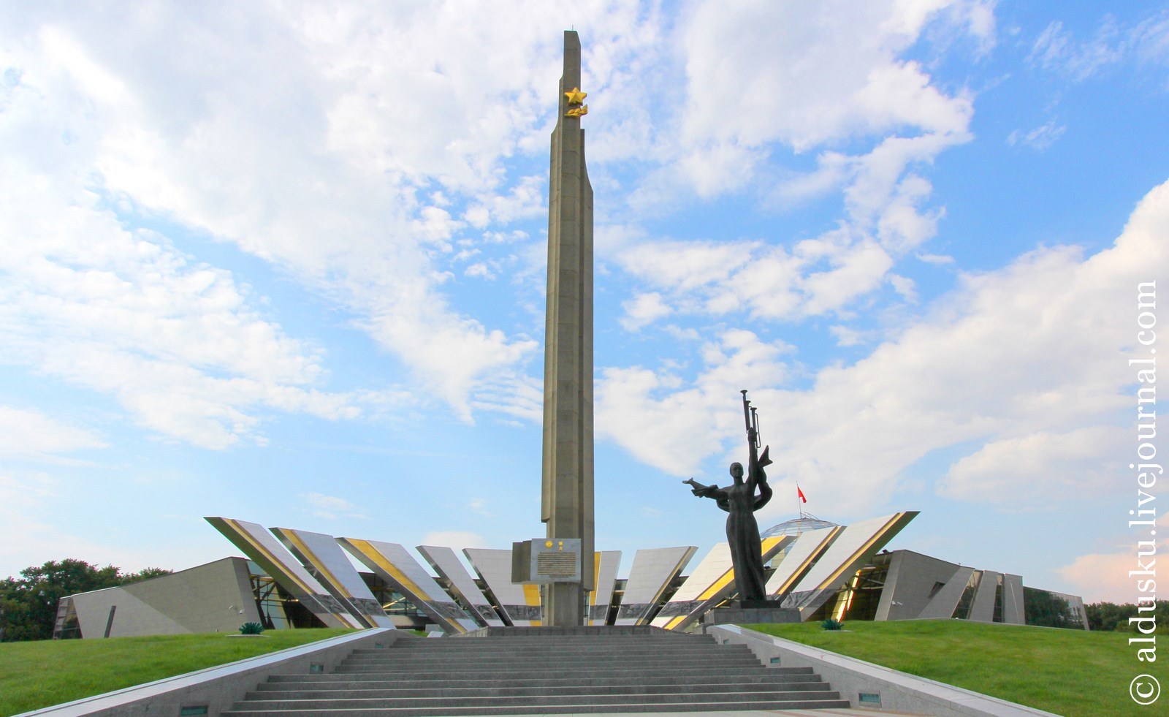

Slide 35
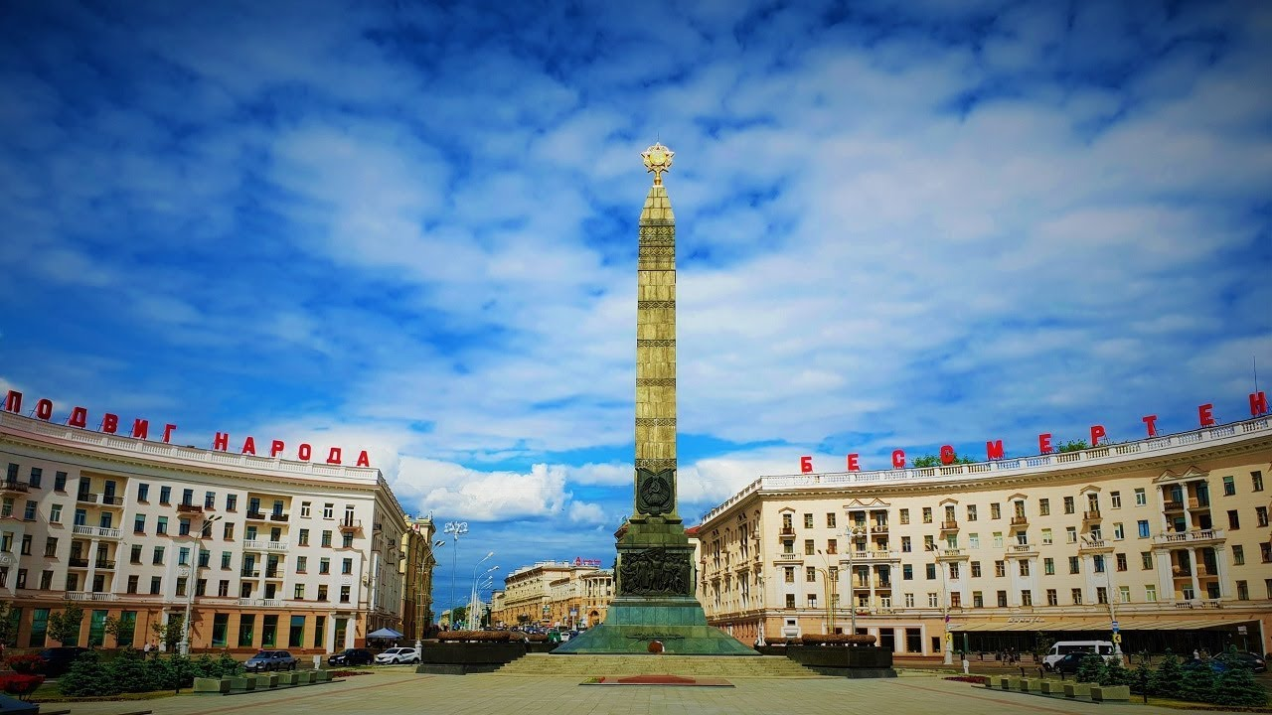
ГОРОД-ГЕРОЙ МИНСК
https://www.youtube.com/watch?v=TWpvdGR-QvU

Slide 36
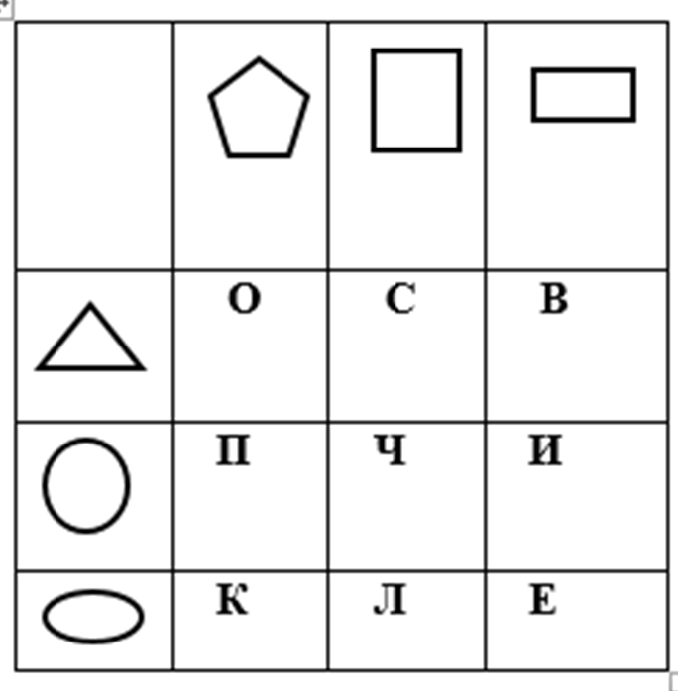
СТАНЦИЯ «РЕБУСНАЯ»
ОСИПОВИЧИ
ЛОЕВ

Slide 37
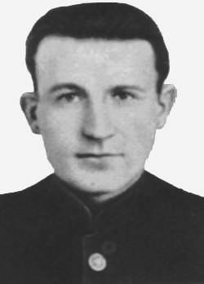
ДИВЕРСИЯ КРЫЛОВИЧА
30 июля 1943 года Фёдор Андреевич Крылович совершил одну из крупнейших диверсий всей Второй мировой войны, которая известна как «диверсия Крыловича».
Чтобы получить доступ к эшелону, прибывавшему на станцию Осиповичи, подпольщик повредил электропроводку входного светофора. Когда Крыловича вызвали для его ремонта, он установил две магнитные мины на цистернах в начале и конце железнодорожного состава врага. В результате взрыва и возникшего после него пожара были уничтожены сразу четыре военных эшелона с боеприпасами и техникой: сгорели 63 вагона со снарядами, авиабомбами, танками «тигр» и «пантера», 23 платформы с бензином, 8 цистерн с автомаслом, 15 вагонов продовольствия, 5 паровозов, кран для подачи угля, угольный склад, станционные сооружения. Погибло около 50 фашистских солдат. В течение 10 часов над городом бушевало пламя. Испугавшись взрывов, разбежалась и охрана расположенного вблизи лагеря военнопленных, а заключённые ушли в лес к партизанам. После взрыва Фёдор Крылович ушёл из города в 1-ю Бобруйскую партизанскую бригаду, которой командовал В. И. Ливенцев. Возглавил в отряде диверсионную группу, совершил ряд успешных операций. Получил ряд ранений и контузий.
За успешное проведение этой операции Фёдор Крылович в 1949 году был награждён орденом Ленина.
Отважному партизану на станции Осиповичи установлен памятник. Его именем названы одна из улиц Минска и улица в Осиповичах.
Художественный фильм Дмитрия Астрахана «Судьба диверсанта» посвящён подвигу Фёдора Крыловича (который является прототипом главного героя фильма Алеся Арловича).

Slide 38
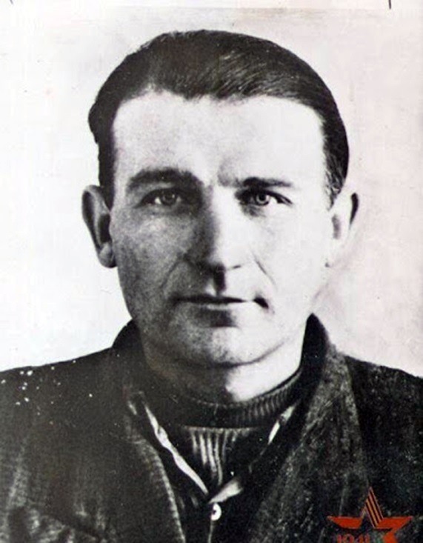
САМАЯ РЕЗУЛЬТАТИВНАЯ ПАРТИЗАНСКАЯ ОПЕРАЦИЯ ВТОРОЙ МИРОВОЙ ВОЙНЫ! ИСТОРИЯ ФЁДОРА КРЫЛОВИЧА
https://www.youtube.com/watch?v=c08FHbgqiVw

Slide 39
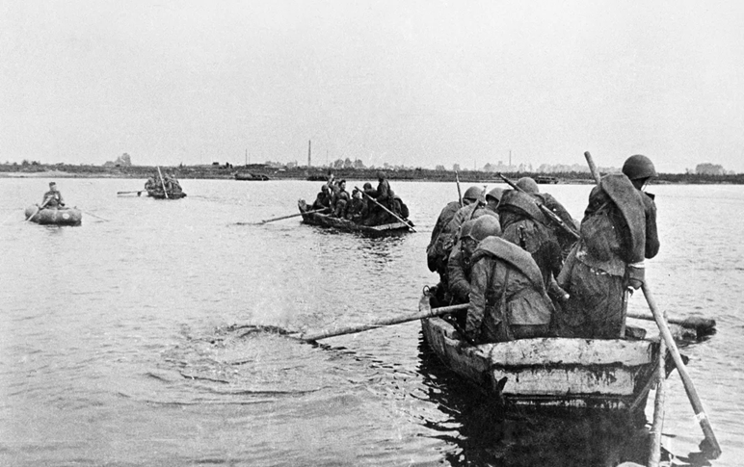
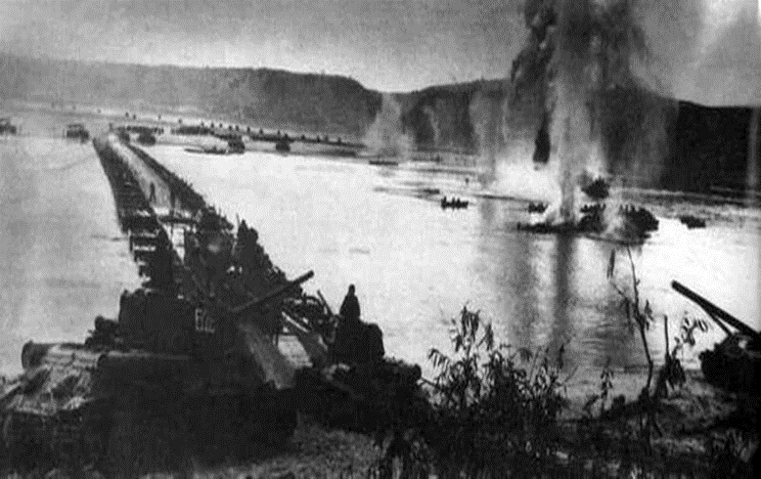
ЛОЕВСКИЙ ПЛАЦДАРМ
Битва за Днепр осенью 1943 года стала одной из крупнейших в истории человечества. С обеих сторон в этом сражении приняли участие до 4 миллионов человек, а фронт растянулся почти на 750 км. Форсирование реки на этом участке фронта стало одним из наиболее кровопролитных эпизодов в знаменитой битве за Днепр. Здесь погибло более 12 тысяч советских солдат и офицеров. Основное форсирование Днепра в районе Лоева началось 15 октября в 6:30. Впереди — штурмовые отряды воинов 65-й, 61-й армий. Ширина реки — до 700 метров, глубина — 6–8 м. На плотах и лодках, вплавь по леденящей октябрьской воде под обстрелом в упор на заминированное побережье заведомо на смерть двигались советские воины. Это был массовый героизм. Огромную поддержку оказала 16-я воздушная армия под командованием Сергея Руденко. Только за первые сутки лётчиками было совершено 1207 вылетов. Сосредоточенными ударами бомбардировщики и штурмовики уничтожали живую силу, огневые и опорные пункты противника, прикрывали своих на земле и в воздухе, а также вели разведку, не допуская подхода резервов вермахта.

Slide 40
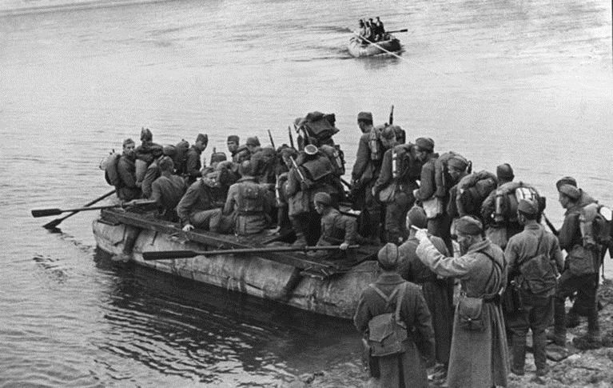
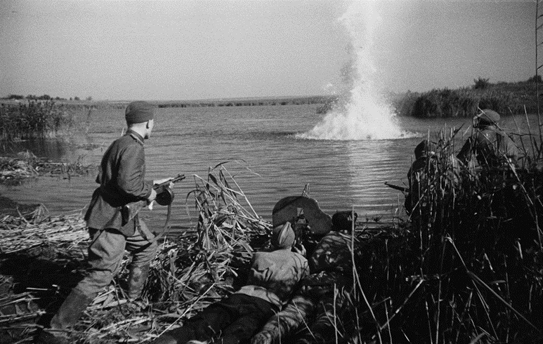
К 16 часам 16 октября 1943 года Лоев был освобождён от немцев. В тот день час­тями дивизии было уничтожено до 400 солдат и офицеров противника, захвачено 23 пушки, 15 миномётов, много других трофеев. За мужество и героизм, проявленные при штурме Восточного вала в Лоевском районе, Героями Советского Союза стали 365 человек! Многие — посмертно. Всего за форсирование Днепра высокого звания удостоены 2438 человек. Лоевский плацдарм стал точкой опоры, от которой советские войска оттолкнулись для броска вглубь страны. Следующим этапом стало освобождение Речицы и Гомеля. Потом — подготовка к «Багратиону». Фактически с этих берегов началось освобождение Беларуси. За эту победу была заплачена высокая цена, ведь каждая отвоеванная пядь земли, каждый населённый пункт давались нашим солдатам с огромным трудом и большими потерями. Сегодня их подвиг увековечен в виде военного мемориала в Лоеве, документов и экспонатов музея битвы за Днепр и многочисленных воинских захоронений на территории района.

Slide 41
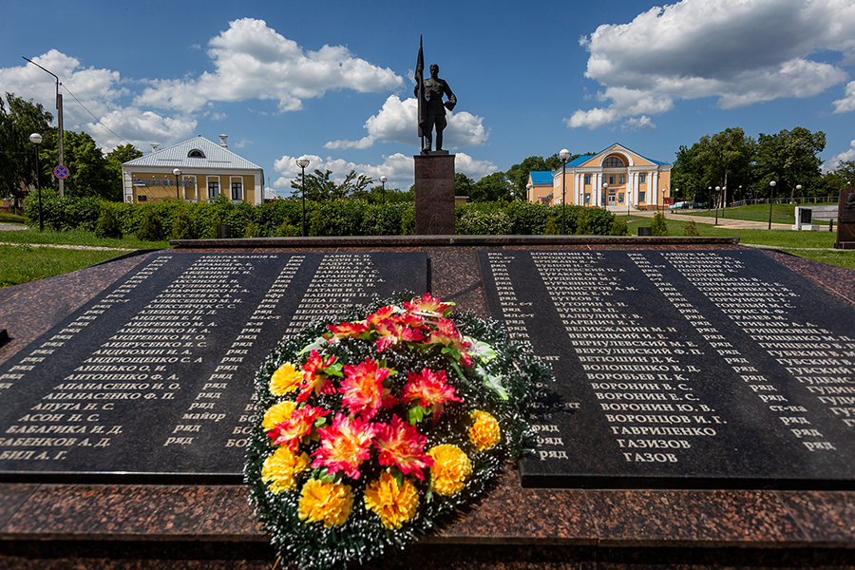

Slide 43
БИТВА ЗА ДНЕПР — ЛОЕВСКИЙ ПЛАЦДАРМ
https://www.youtube.com/watch?v=h2UXbZICBUE&t=3s

Slide 44
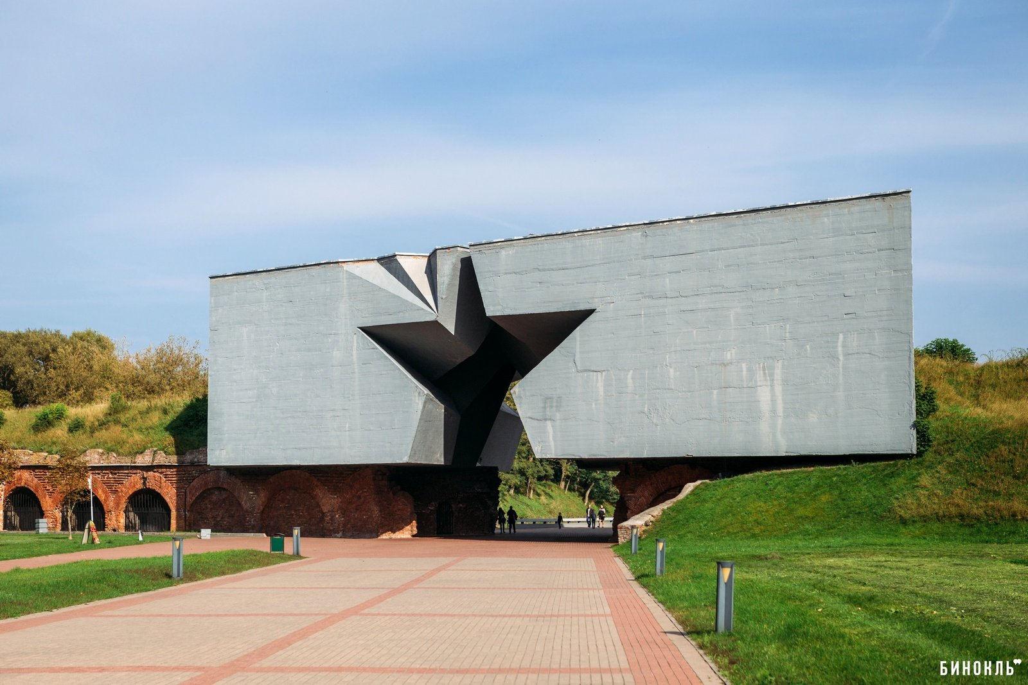
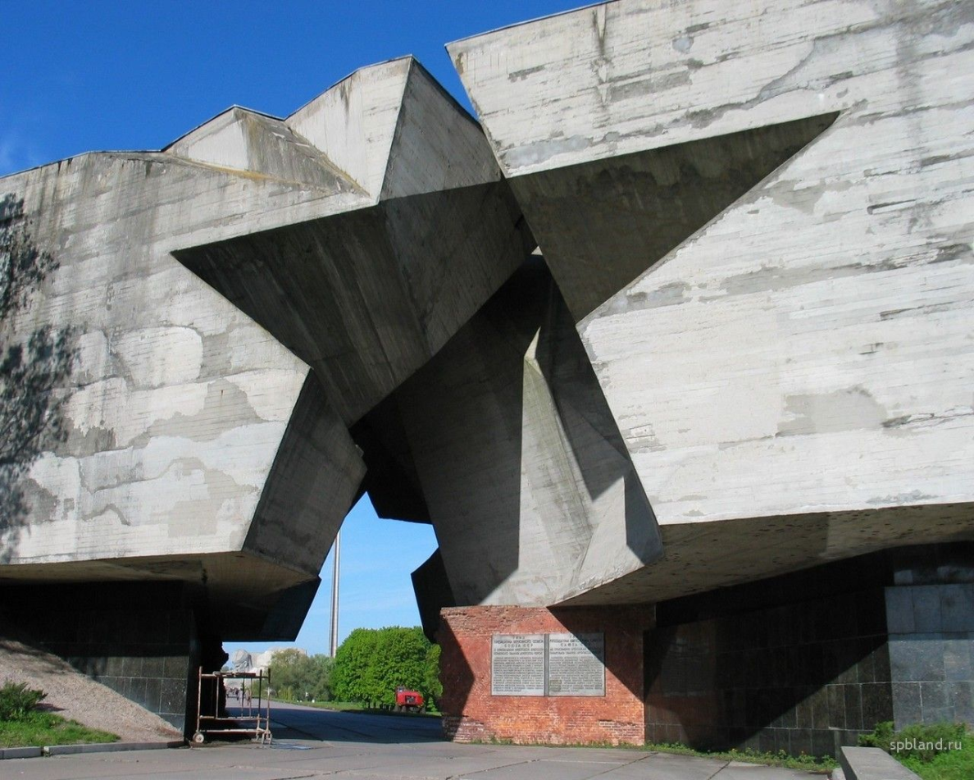
ПОГРАНИЧНЫЙ ГОРОД-ГЕРОЙ

Slide 45
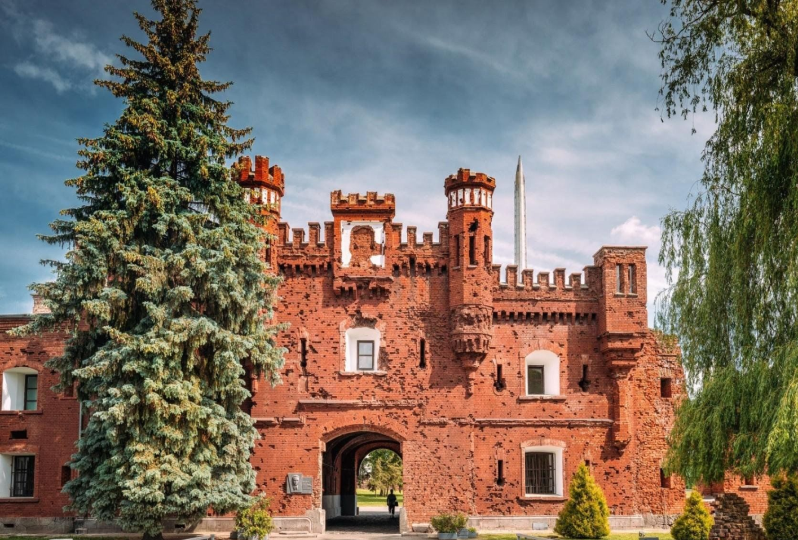

Slide 46
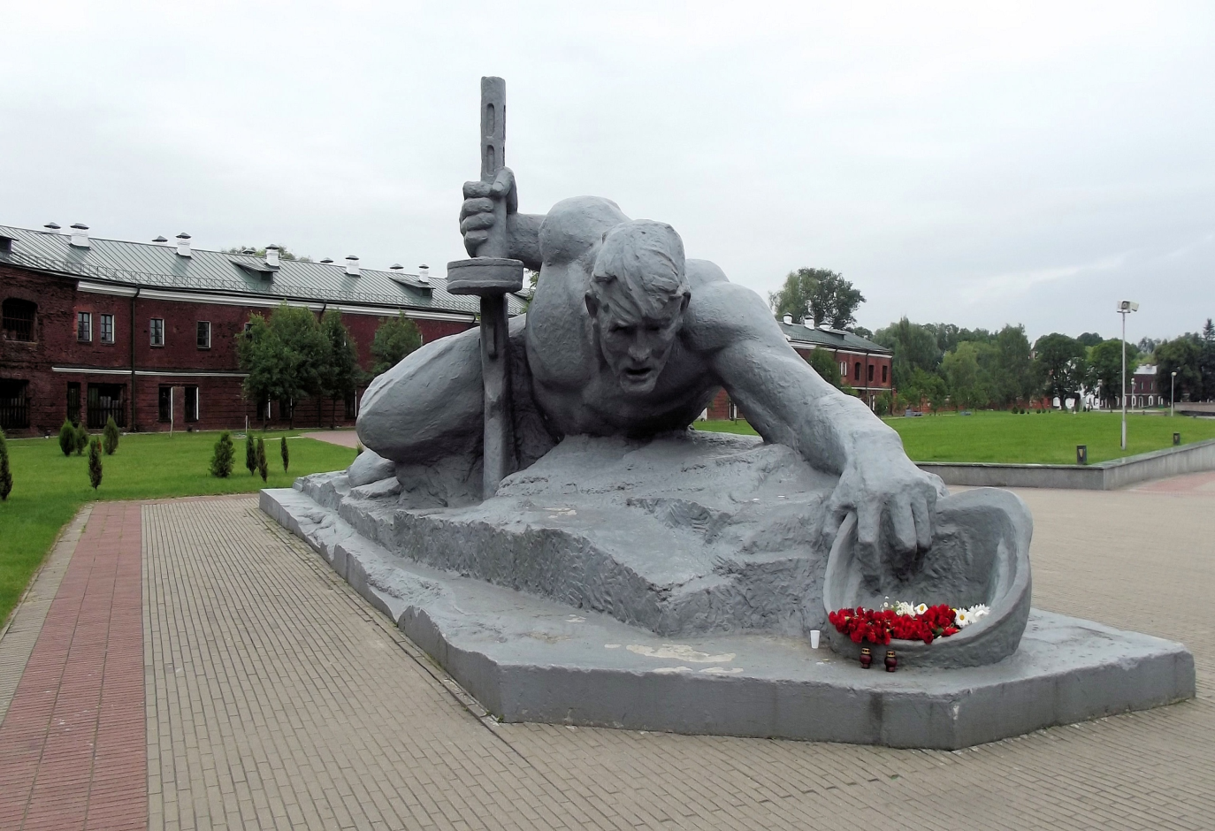
БРЕСТ — ГОРОД-ГЕРОЙ

Slide 47
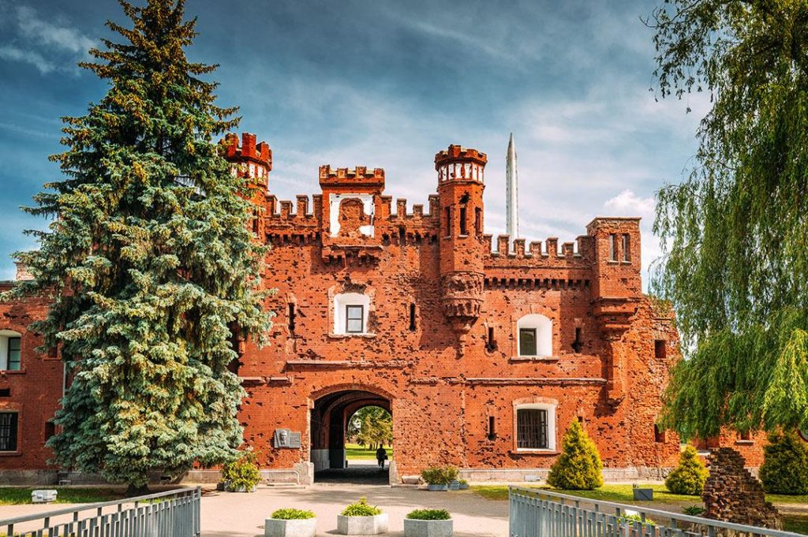
БРЕСТСКАЯ КРЕПОСТЬ. ВИРТУАЛЬНАЯ ЭКСКУРСИЯ В МЕМОРИАЛЬНЫЙ КОМПЛЕКС
https://www.youtube.com/watch?v=kvQBpNuvn5M&t=6s

Slide 48
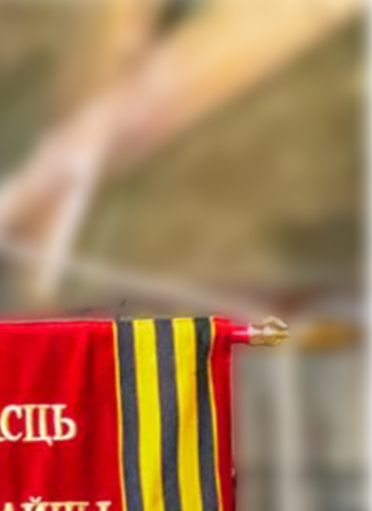
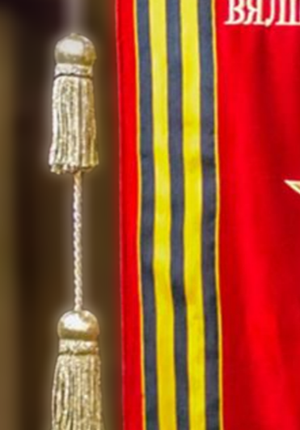
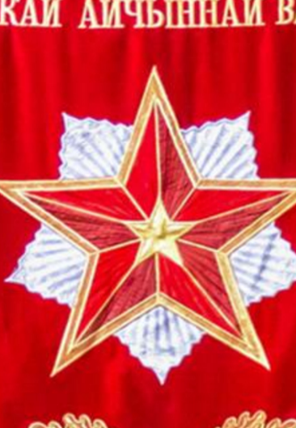
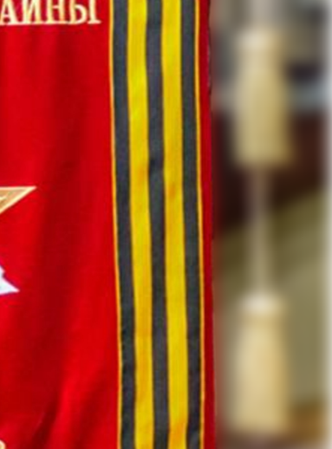
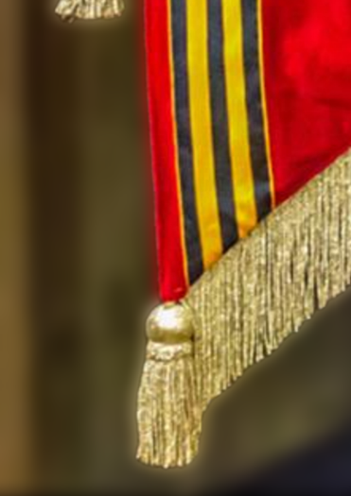
ВЫМПЕЛ
«ЗА МУЖЕСТВО И СТОЙКОСТЬ В ГОДЫ ВЕЛИКОЙ ОТЕЧЕСТВЕННОЙ ВОЙНЫ»
КВЕСТ-ИГРА
ДЛЯ УЧАЩИХСЯ
III, IV КЛАССОВ

Slide 49
ОТ ГЕРОЕВ БЫЛЫХ ВРЕМЁН
https://www.youtube.com/watch?v=Th2h7fcioK4

